Slide 1

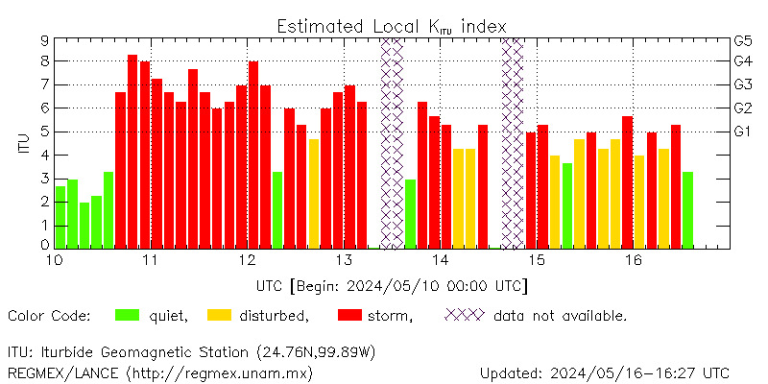

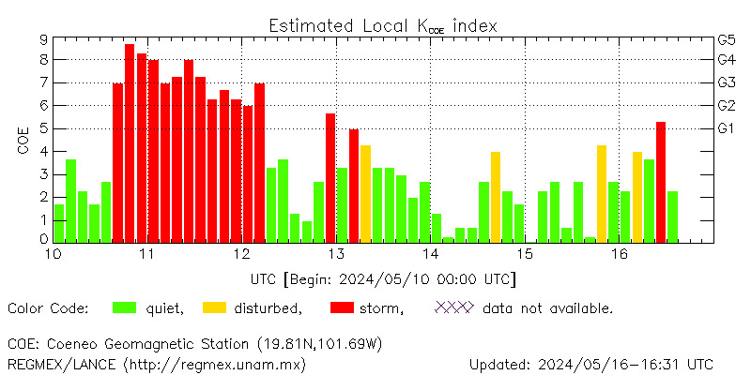
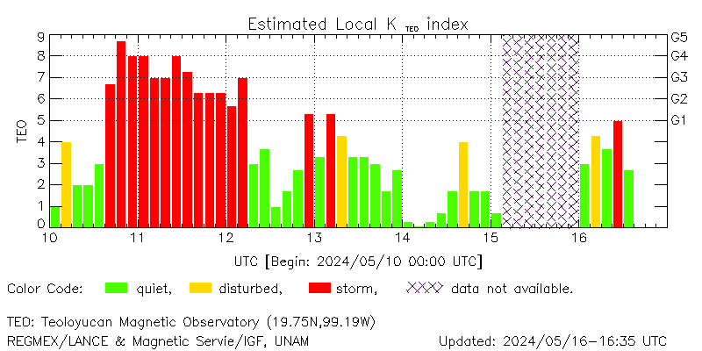
Actividad geomagnética en México: índice K
Reporte Semanal
Los índices locales K registraron una tormenta geomagnética G4 del 10 al 12 de mayo.
El índice K indica la intensidad de las variaciones del campo magnético terrestre en intervalos de 3 horas.
<número>
www.sciesmex.unam.mx
16/05/2024
5

Slide 2
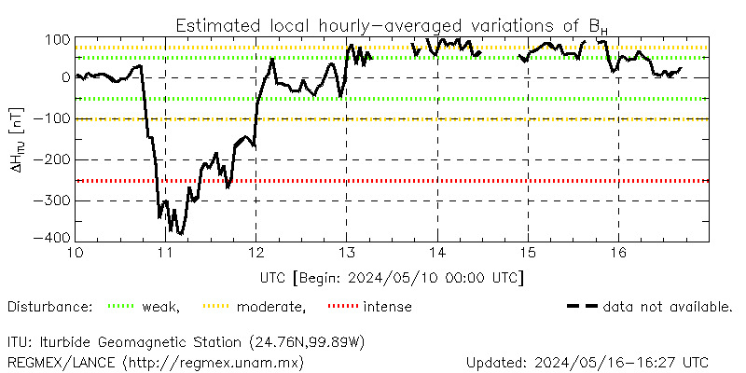
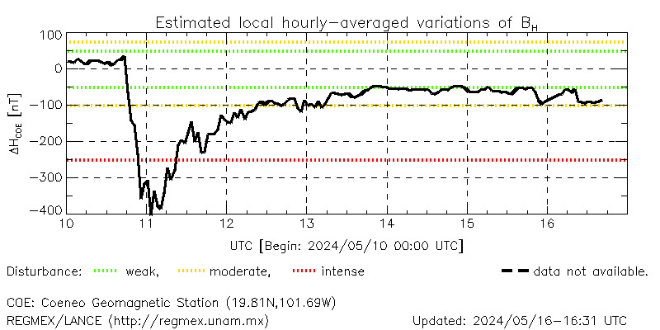
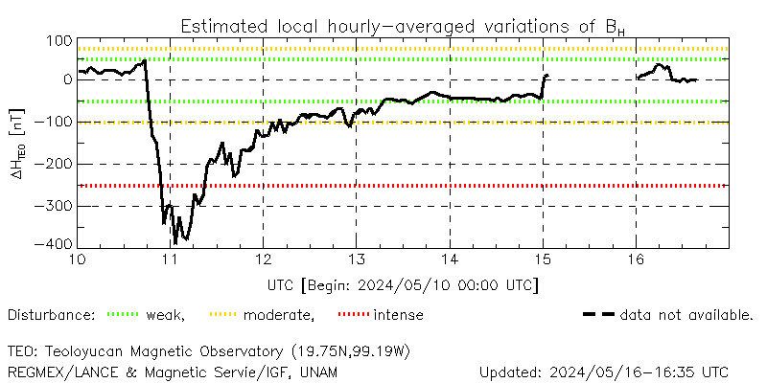
Actividad geomagnética en México: índice ΔH
Reporte Semanal
Los índices locales ΔH registraron una tormenta geomagnética extrema durante la semana que va del 10 al 11 de mayo.
El índice ΔH señala las variaciones horarias en la componente horizontal del campo geomagnético,
<número>
www.sciesmex.unam.mx
16/05/2024
5

Slide 3
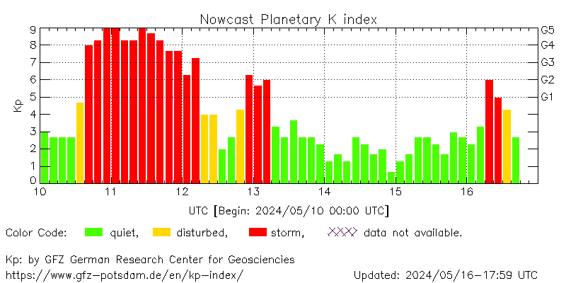
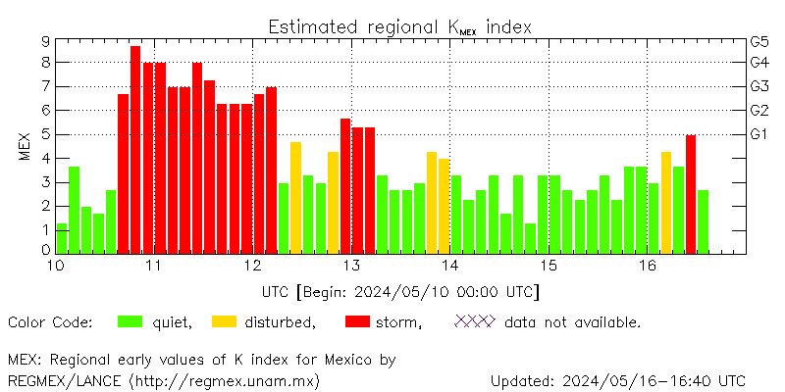
Actividad geomagnética regional y planetaria: índices Kmex y Kp
Se registró una tormenta geomagnética G4 a G5 en los índices Kp y Kmex del 10 al 12 de mayo. La tormenta geomagnética fue provocada corrientes de viento solar con componente magnética Bz sur intermitente que llegaron al entorno terrestre el 10 de mayo.
NOTA: El cálculo del índice Kmex se realiza usando datos de la estación geomagnética en Coeneo, Mich. Los datos son experimentales y no se deben de tomar como definitivos.
Datps: www.gfz-potsdam.de/en/kp-index/
El índice K indica la intensidad de las variaciones del campo magnético terrestre en intervalos de 3 horas.
El índice Kp lo expresa a escala planetaria, mientras que el Kmex lo hace para el territorio mexicano.
<número>
www.sciesmex.unam.mx
16/05/2024
5

Slide 4
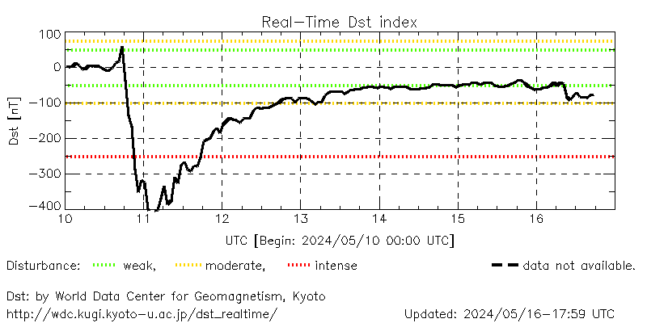
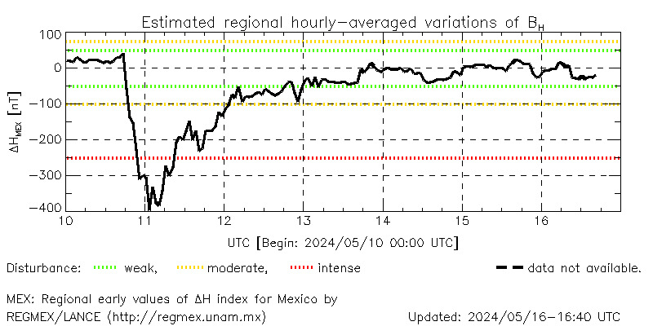
Actividad geomagnética regional y planetaria: índices ΔH y Dst
Se registró una tormenta geomagnética extrema en los índices ΔH y Dst entre el 10 y 11 de mayo. La tormenta geomagnética fue provocada corrientes de viento solar con componente magnética Bz sur intermitente que llegó a al entorno terrestre el 10 de mayo.
NOTA: El cálculo del índice ΔH se realiza usando datos de la estación geomagnética en Coeneo, Mich. Los datos son experimentales y no se deben de tomar como definitivos.
Datos: wdc.kugi.kyoto-u.ac.jp/dst_realtime/
Los índices Dst y ΔH miden las variaciones temporales de la componente horizontal del campo geomagnético, el primero a escala planetaria y el segundo para México.
Estas variaciones, en general, se deben al ingreso de partículas cargadas, provenientes del espacio exterior, al ambiente espacial terrestre.
<número>
www.sciesmex.unam.mx
16/05/2024
5

Slide 5
Actividad geomagnética en México
Autor(es):
Carlos Isaac Castellanos Velazco
Pedro Corona Romero
Créditos
Estación Geomagnética de Coeneo: Pablo Villanueva y Ernesto Andrade Mascote.
Estación Geomagnética de Iturbide: Esmeralda Romero Hernández e Iván Peralta Mendoza.
Observatorio Magnético de Teoloyucan: Ana Caccavari-Garza, Gerardo Cifuentes-Nava y Esteban Hernandez-Quintero.
Coordinadores del LANCE: J. Americo Gonzalez-Esparza y Eduardo Perez-Tijerina.
Diseño y desarrollo de REGMEX: Pedro Corona Romero y Pablo Villanueva Hernández.
<número>
www.sciesmex.unam.mx
16/05/2024
5

